Slide 1
上节小结
▲化学元素周期表
●每个周期都是以s支壳层开始,而以填满p支壳层结束.
●同一族元素有相似的电子结构(化学、物理性质相似).
满壳层，惰性气体.
卤族元素.

Slide 2
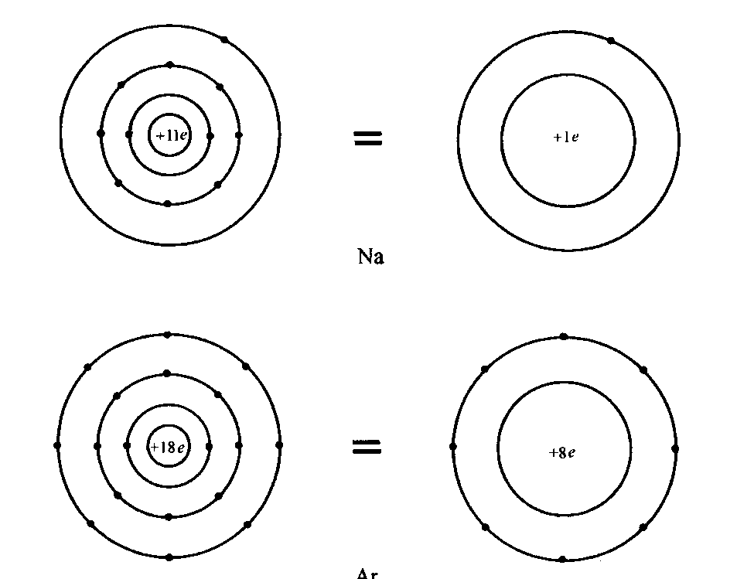
碱金属.
碱土金属.
●过渡元素和稀土元素都有未满的内壳层.
●每个p支壳层和下s支壳层的能量差特别大.

Slide 3
■满支壳层电子状态
闭合的支壳层的角动量为零；故闭合的主壳层的角动量为零.因此,原子的角动量就是未闭合壳层的角动量.
■多电子原子的原子态和能级

Slide 4
均由未满壳层中电子产生。
● LS耦合
▲剩余库仑相互作用产生力矩，
使得
与
耦合,形成
与
耦合，形成

Slide 5
▲自旋-轨道相互作用下

Slide 6
本节要点
■多电子原子的原子态和能级（LS耦合）
■原子基态的量子数
■外磁场中原子能级的分裂
■多电子原子的光谱

Slide 7
▲描述两个价电子原子的状态量子数
▲原子态符号
例 两个价电子的原子态价电子的组态是4p4d,即
于是
原子态符号
相同的状态属于同一多重态.

Slide 8
例如双电子原子多重态
▲轨道-自旋相互作用为
相应附加能量为
若
能级分裂成
个能级；
若
能级分裂成
个能级.

Slide 9
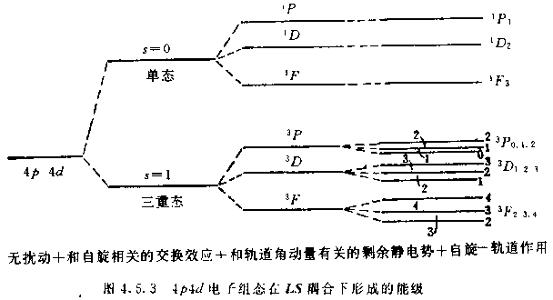
多重态
相同,其值可正可负.
例如4p4d电子的组态原子态符号为

Slide 10
在同一多重态中,相邻能级的间隔为
即在一多重态精细结构中, 相邻能级的间隔与它们中较大的J成正比（朗德间隔定则）.
例 已知某种原子的一多重态有三个能级,相邻两对能级的间隔的比例为3:5,其能级结构如图.试给出各能级对应的量子数S,L,J.

Slide 11
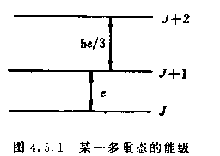
解 由朗德间隔定则可得
三个能级
若
因为
必须为整数,因此以上解不成立.
若

Slide 12
2.等效电子组成的原子态
■等效电子（同科电子）：n和l量子数都相同的电子.
■原子态
等效电子的
和
不能相同.
▲两个等效电子组态为nsns，

Slide 13
▲两个等效电子组态为npnp
因为两个电子空间波函数的交换对称性为
自旋波函数的交换对称性为
而电子系统波函数具有交换反对称性,所
以要求
例如,两个等效电子
L=2,1,0,S=1,0.
满足
的原子态为

Slide 14
ndnd电子组态
L=4,3,2,1,0,S=1, 0, 满足
的原
子态为
3.原子基态的量子数
洪德定则
⑴对于给定的电子组态, 原子基态必定具
有泡利不相容原理所允许的最大S值.
⑵对S值确定的状态,在泡利不相容原理允

Slide 15
许下, 原子基态的L量子数取最大值.
具有最大值.
所以对一个给定S的多重态, L值越大能
量越低.
⑶最后考虑自旋-轨道耦合, 对价电子数
即小于半满支壳层的电子数
的多重态,J量子数越小的状态能量越低.
这称为“正常”次序. 对价电子数

Slide 16
即大于半满支壳层的电子数的多重态,J量子数越大的状态能量越低.这称为“反常”次序.
另外,满壳层L=0,S=0,v个电子的
与
个电子的
大小
相等,符号相反.
原子态相同.
例 硫原子Z=16基态电子状态

Slide 17
组成原子态为
原子基态为
（反常）.
Z=14原子基态为

Slide 19
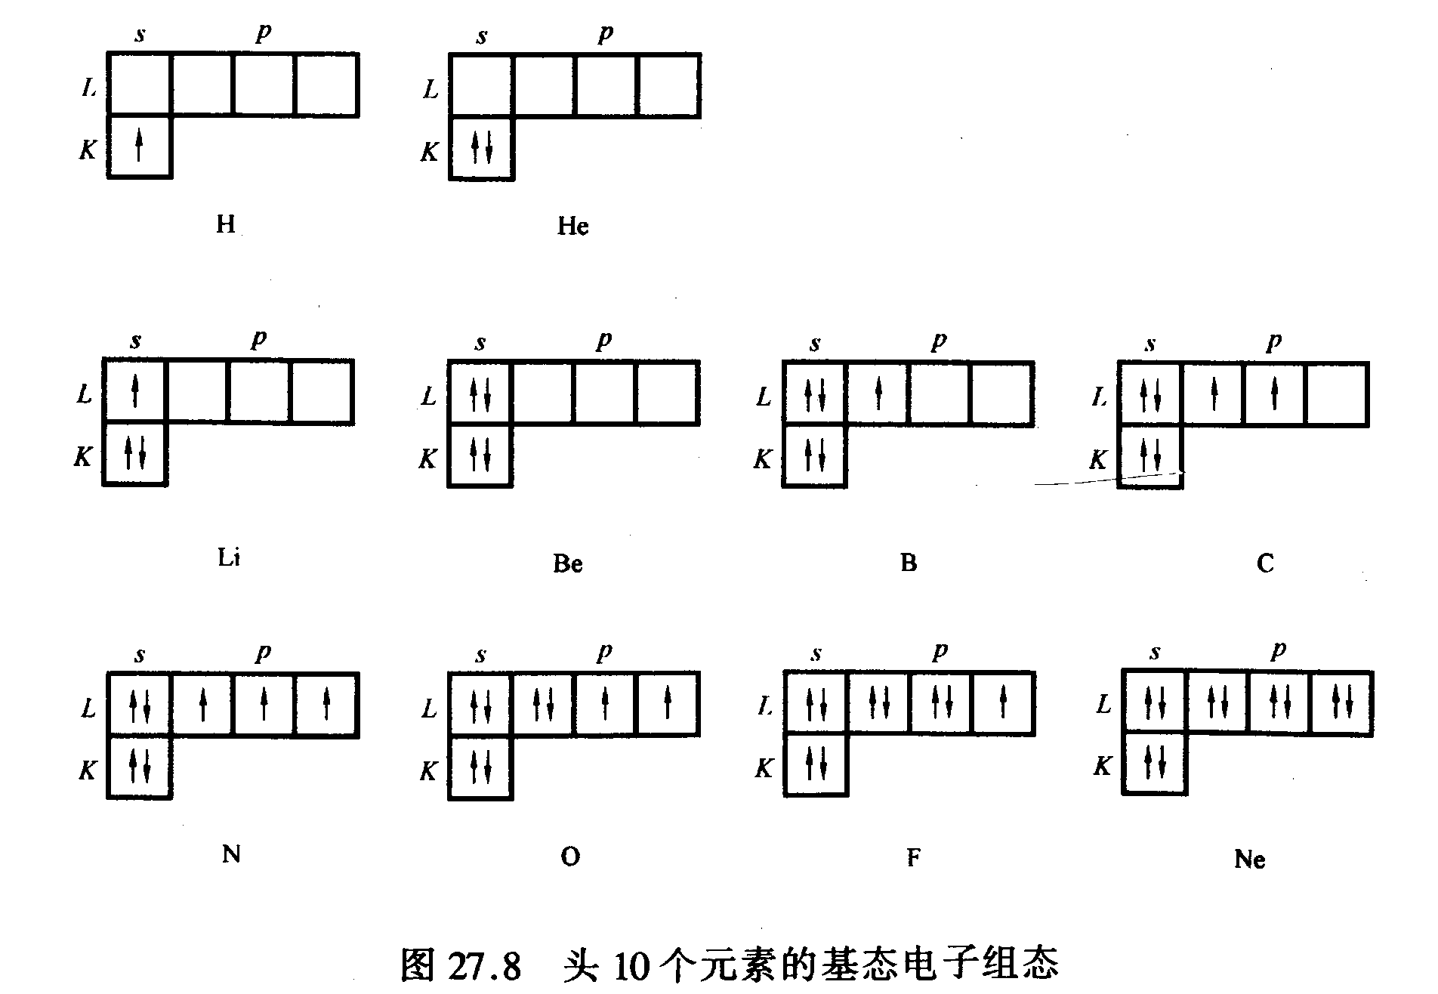

Slide 20
4.外磁场中原子能级的分裂
⑴多电子原子的磁矩
■在LS耦合情况下,总磁矩
是由轨道角
动量磁矩和自旋磁矩组成,即
■有意义的或可观测的只是
在J方向的
分量
其中朗德因子
■在给定的z方向(如外场)上磁矩的分量为

Slide 21
■在给定的z方向（如外场）上磁矩的分量为
其中
为总磁量子数,以下
⑵电子顺磁共振(EPR)
顺磁：原子磁矩不为零的原子,在外磁场中它们的磁矩有向磁场方向取向的趋势.
■电子顺磁共振：

Slide 22
▲电子自旋在外磁场z方向分量的可能取值为
在外磁场
中，这两个不同取向的能级
的势能差
▲在垂直于
方向加一个以频率
的正弦变
化的磁场
当频率
满足
或

Slide 23
时,就会在两个
能级间感应跃迁，即磁偶极跃迁，
跃迁前后自旋方向相反, 跃迁过程吸收或辐射电磁波.
▲对于自由的顺磁原子,上述电子自旋磁矩改为原子的总角动量磁矩.

Slide 24
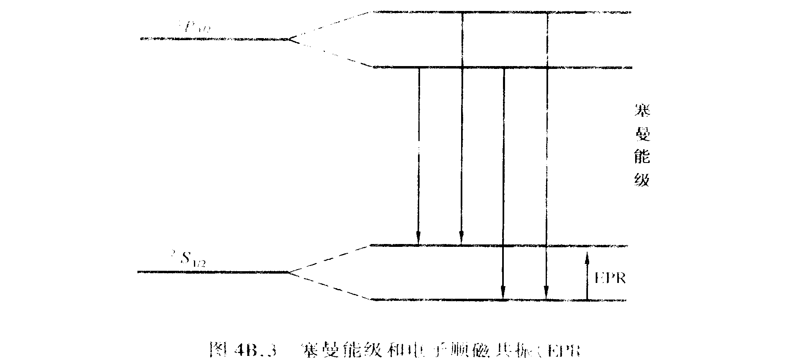
⃰■电子顺磁共振仪
速调管产生微波辐射：变化的磁场
其频率固定，波长为

Slide 25
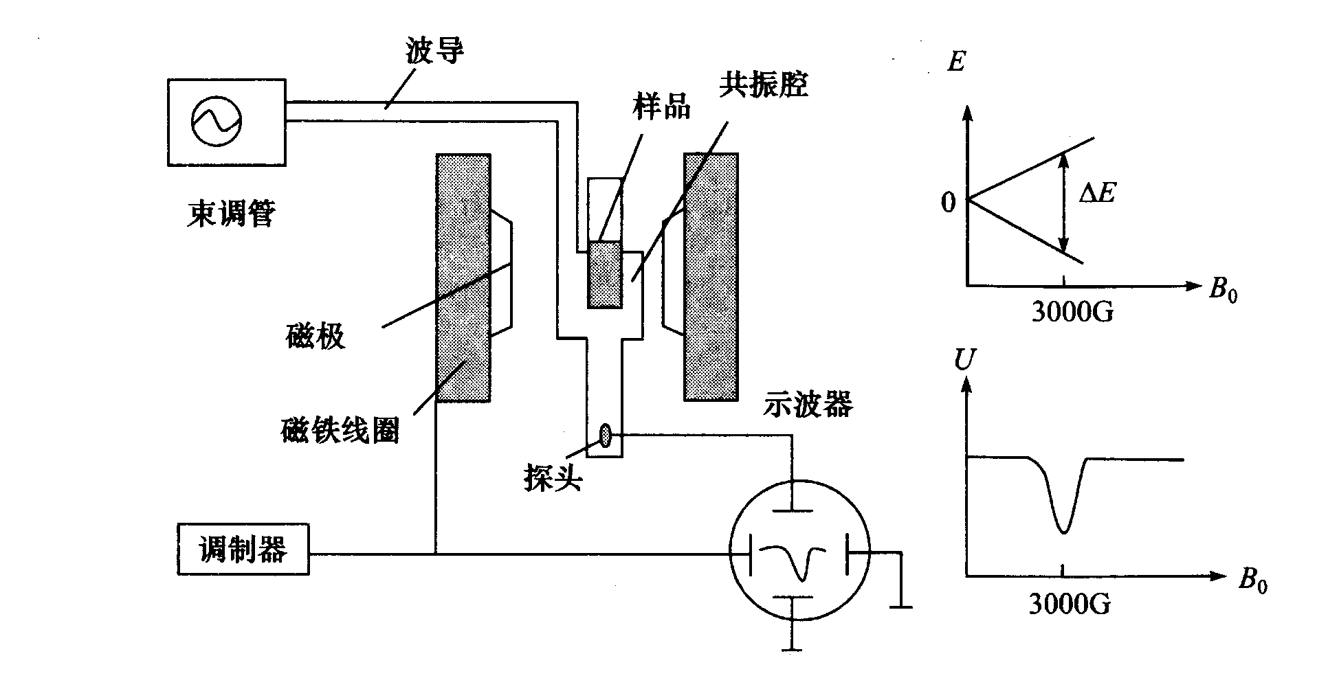
3cm.
调节
满足
产生顺
磁共振跃迁,探测器显示电磁波骤减.

Slide 26
⑶反常塞满效应
■现象：谱线在磁场中分裂不只3条，
例如钠的D1,
分裂成4条谱线，
D2线
分裂成6条谱线,间隔也不
尽相同.
■条件：
弱磁场,指外磁场产生能级分裂比精细结构（自旋-轨道耦合产生能量）小,且与原

Slide 27
子大小有关.例如，外磁场
能级
的塞满分裂约为
而钠原子
双线的间距是
锂原子双线的间距
是
所以该外磁场对钠原子是弱磁
场.
■原子磁矩在外磁场中势能为
■势能差为

Slide 28
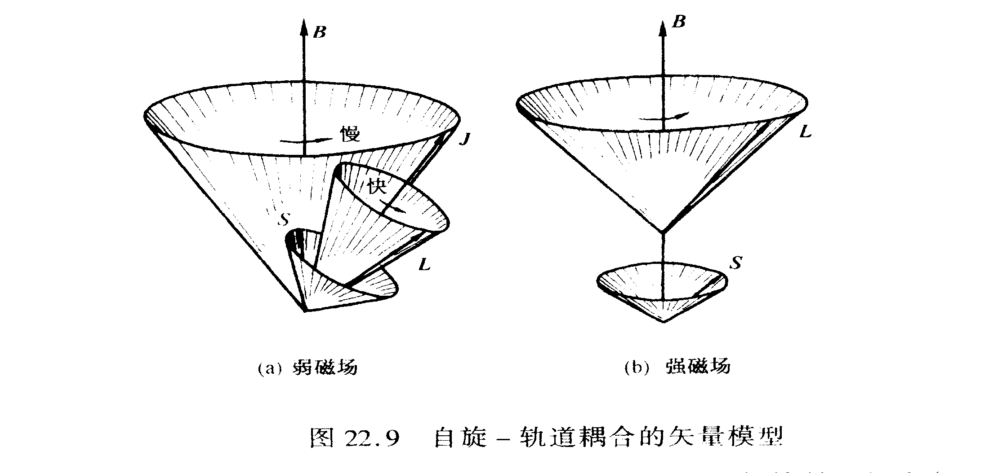
⑷帕邢-巴克效应
■现象：当外磁场是强磁场时，轨道角动

Slide 29
量L和自旋角动量S分别绕外磁场进动，L-S耦合很弱可忽略不计，不能形成总角动量，精细结构消失.
■原子磁矩
和
在外磁场中势能
轨道角动量L和自旋角动量S在外磁场方向的分量是量子化的，相应的势能为
势能差为

Slide 30
■选择定则是
与正常塞满效应一样，都是3条.
例 钠的D1线
D2线
弱磁场下反常塞满效应.

Slide 31
分裂成两条.
分裂成两条.

Slide 32
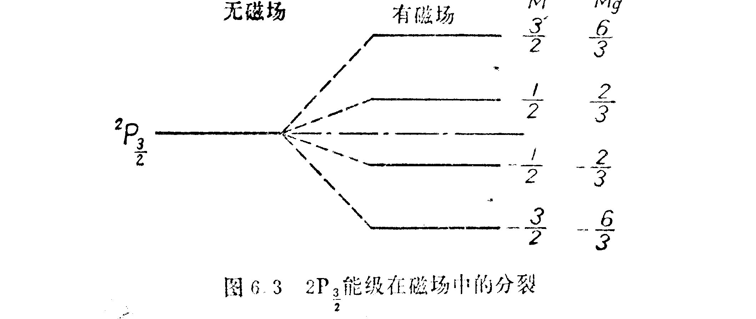

Slide 33
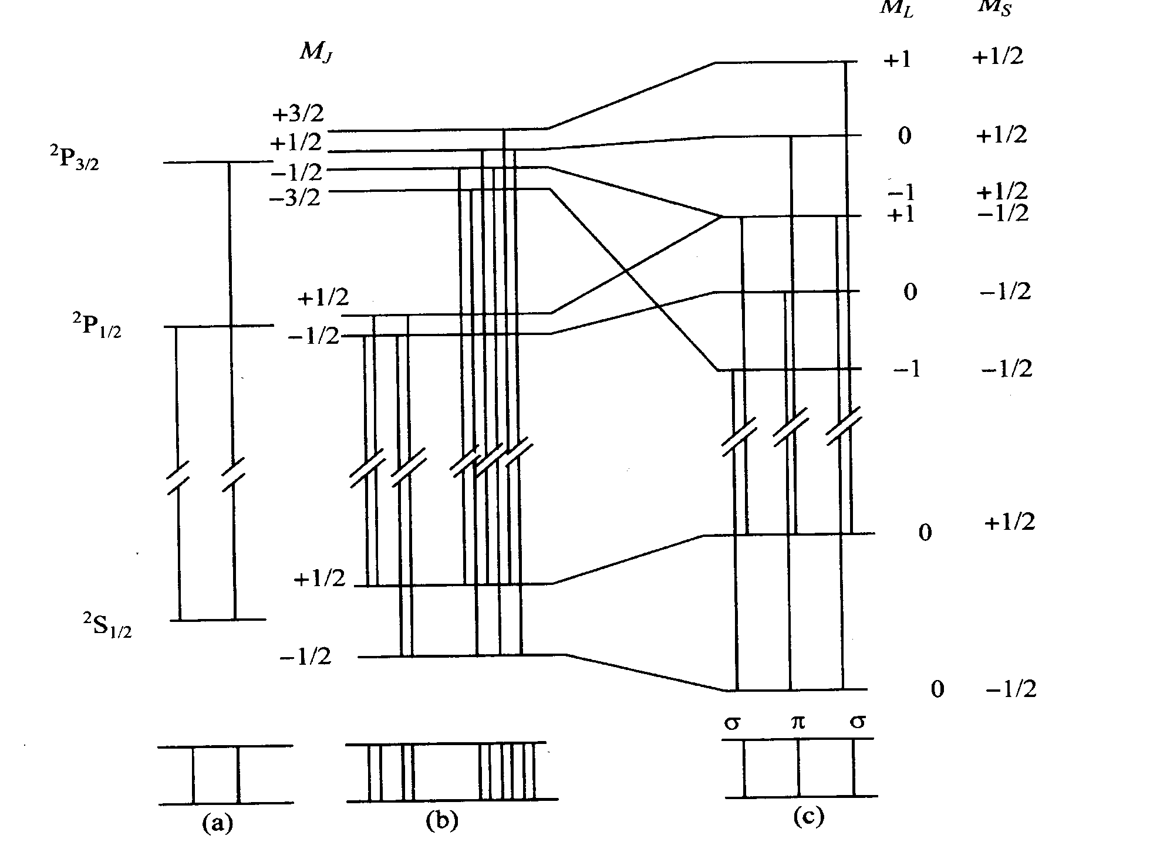

Slide 34
强磁场：
4.6多电子原子的光谱
4.6.1 选择定则（1927）
■辐射跃迁（电偶极跃迁）只允许在宇称相反的态之间发生.
■宇称
▲定态的宇称守恒.
▲在中心力场近似下,一个电子组态的宇称

Slide 35
为
,其中
是各电子的轨道角动量
量子数.
■电偶极跃迁选择定则
▲
▲若原子跃迁时大多数情形是只有一个电
子的状态发生改变,于是
▲选择定则与原子间相互作用有关

Slide 36
■LS耦合
▲对于单电子激发，
▲对于个别大原子, 选择定则
可能
被违背.但是关于J的选择定则,不论jj耦合还是LS耦合都必须遵守.

Slide 37
4.6.2碱金属原子的光谱
■模型：
碱金属原子=原子实（球对称）+一个价电子.
■原子态
▲基态ns，Li,Na,K, …n=2,3,4,…
▲激发态：

Slide 38
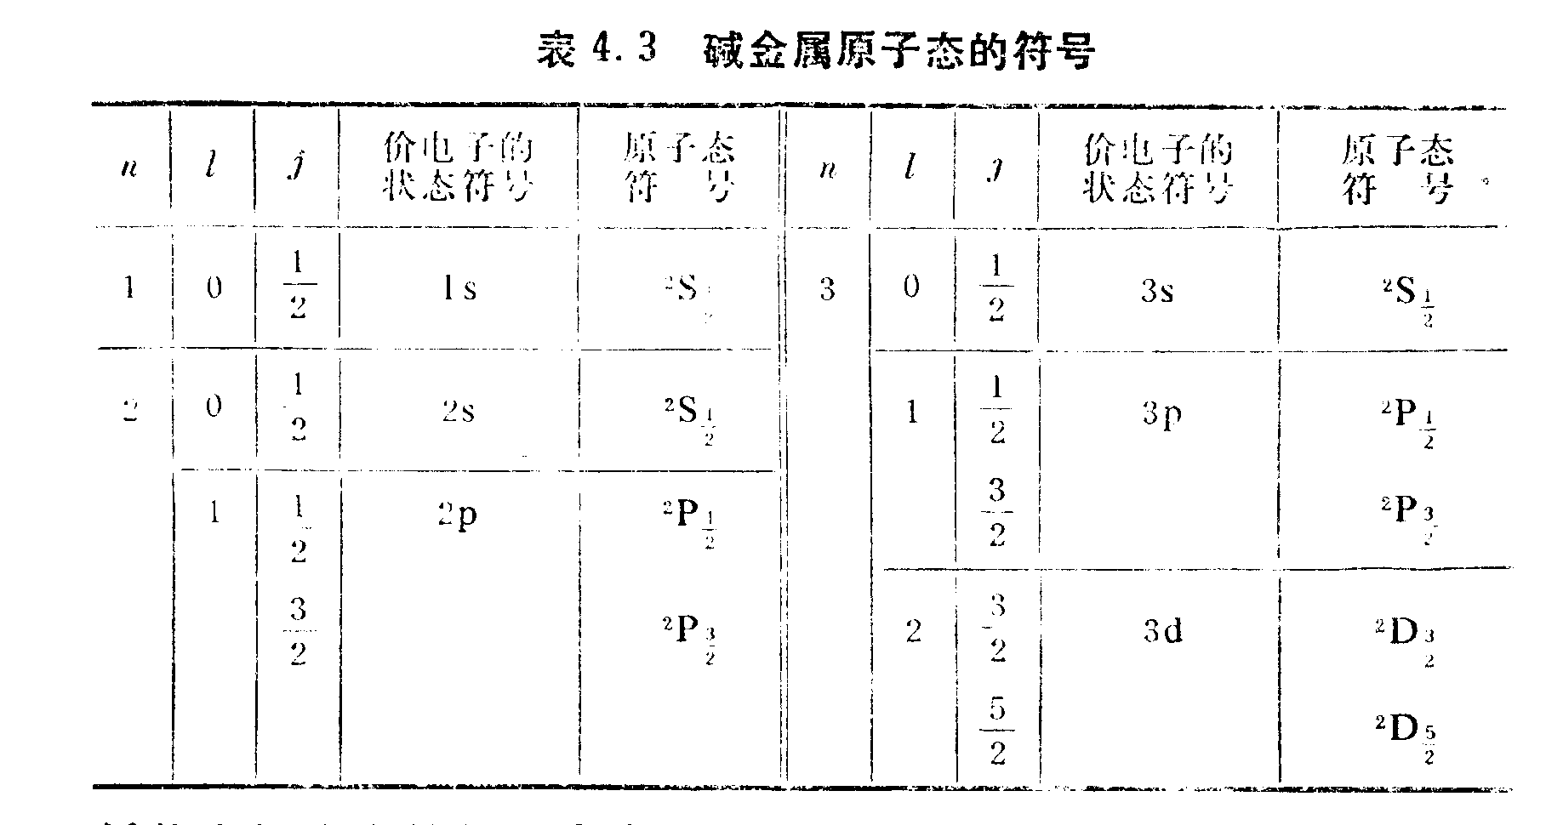
■能量：
原子实的静电势场
且与l有关.

Slide 39
当
较大时,它的能级和氢原子能级很相似.
■选择定则
■谱线
主线系：
锐线系：
漫线系：
基线系：

Slide 40
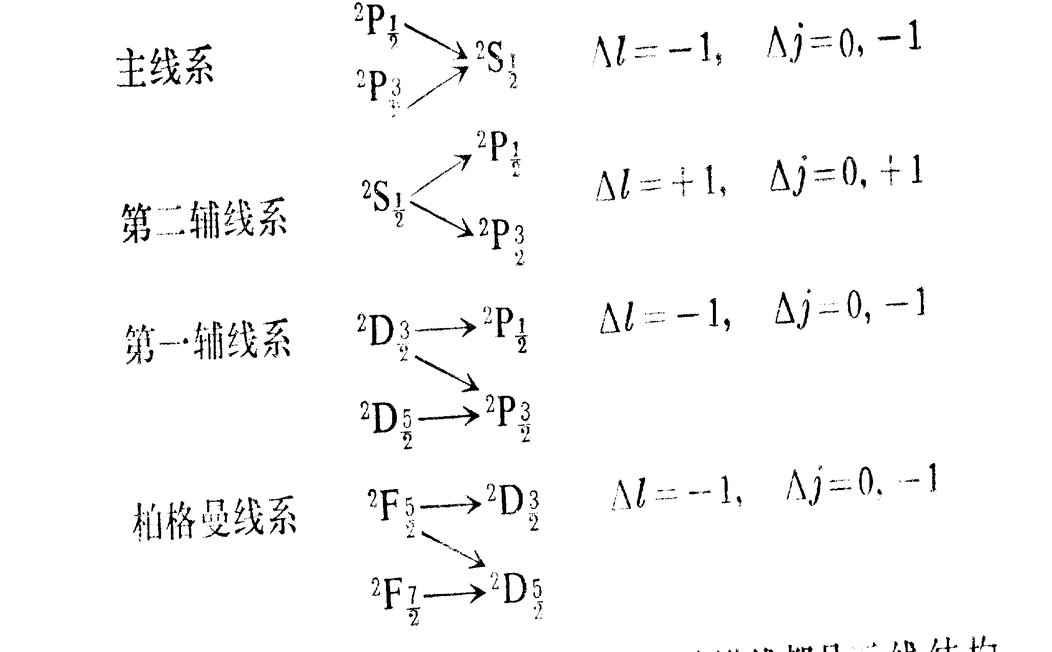

Slide 41
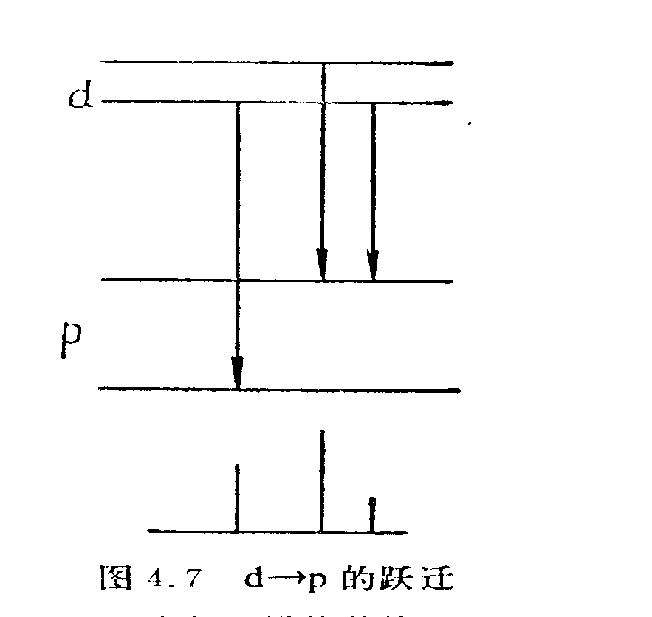
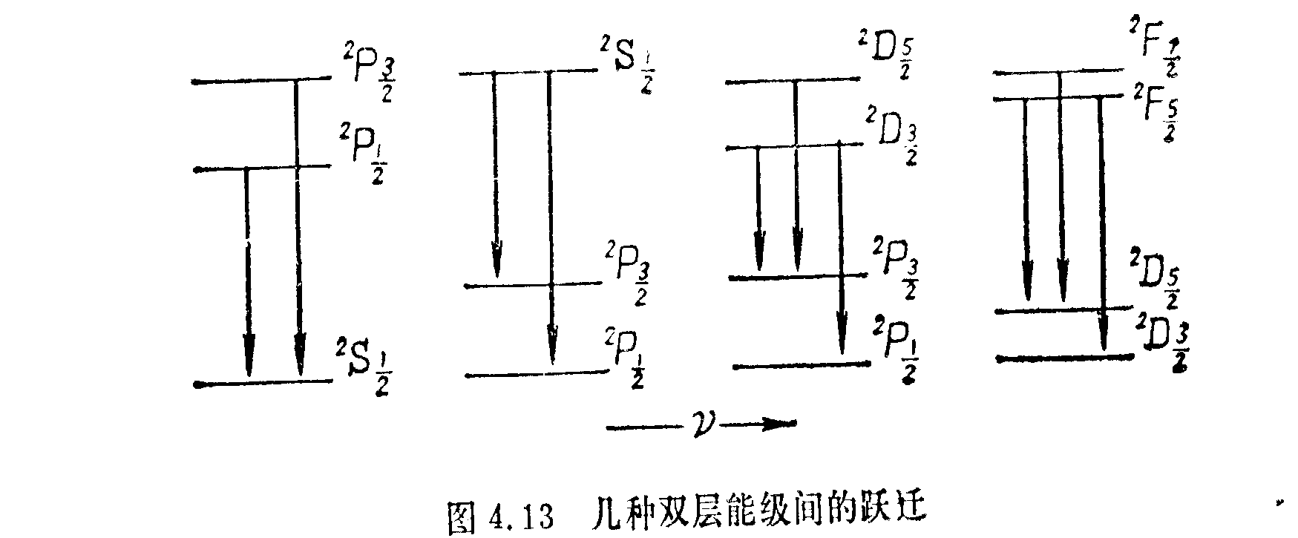

Slide 42
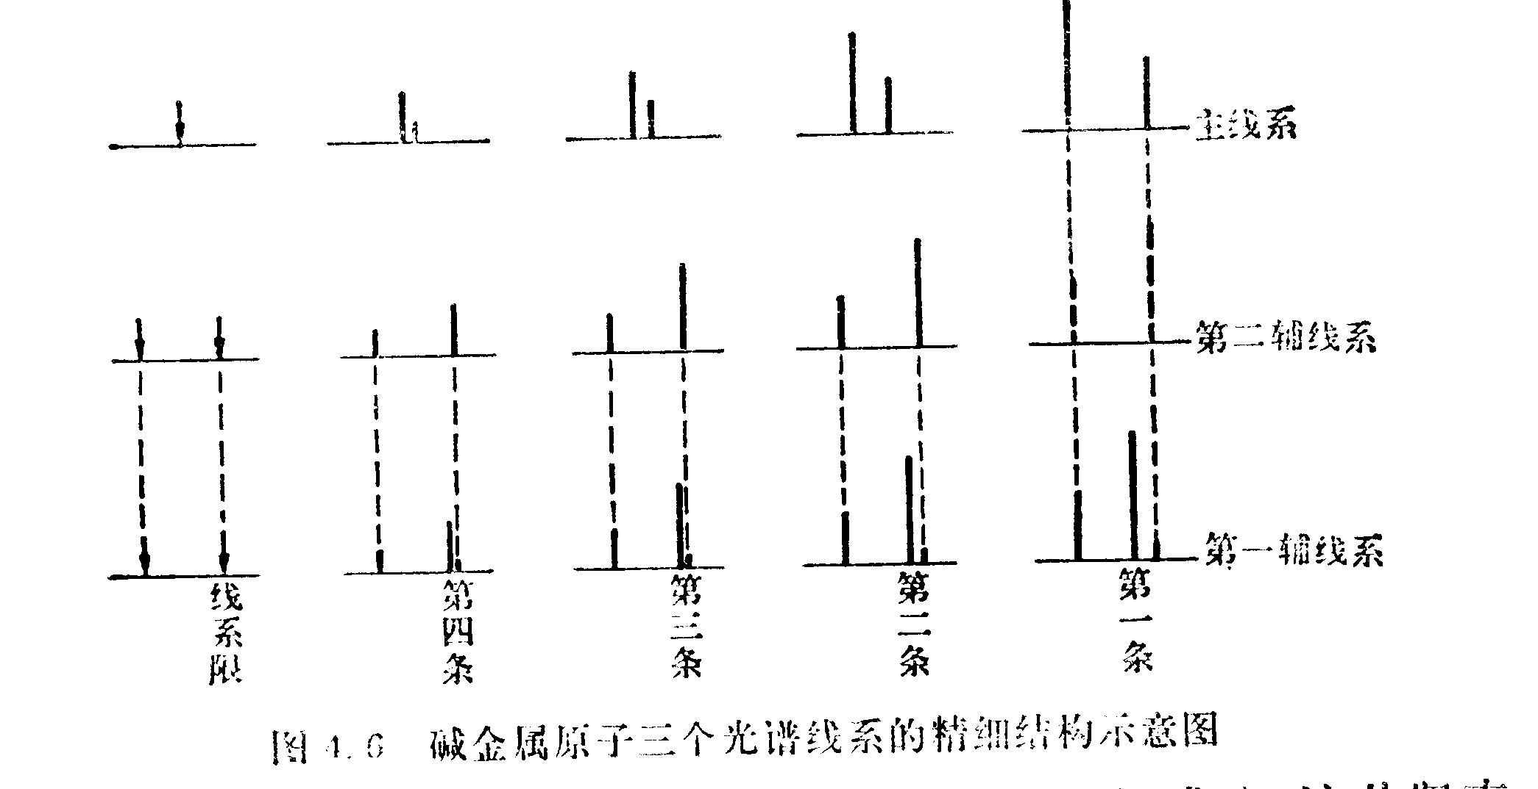

Slide 43
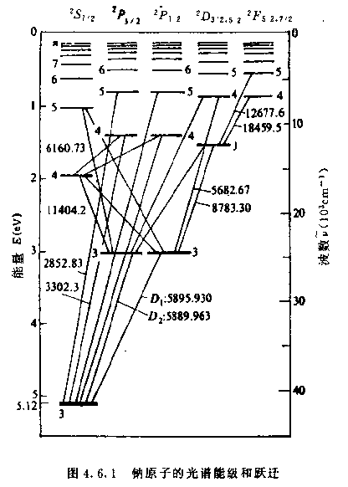

Slide 44
■能级
▲ s能级是单层，p、d、f能级是双层的.
▲对于l相同的能级,其分裂的能级间隔随n的增大而减小；
▲n相同的能级,其分裂的能级间隔随l的增大而减小.
4.6.2碱土金属原子的光谱

Slide 45
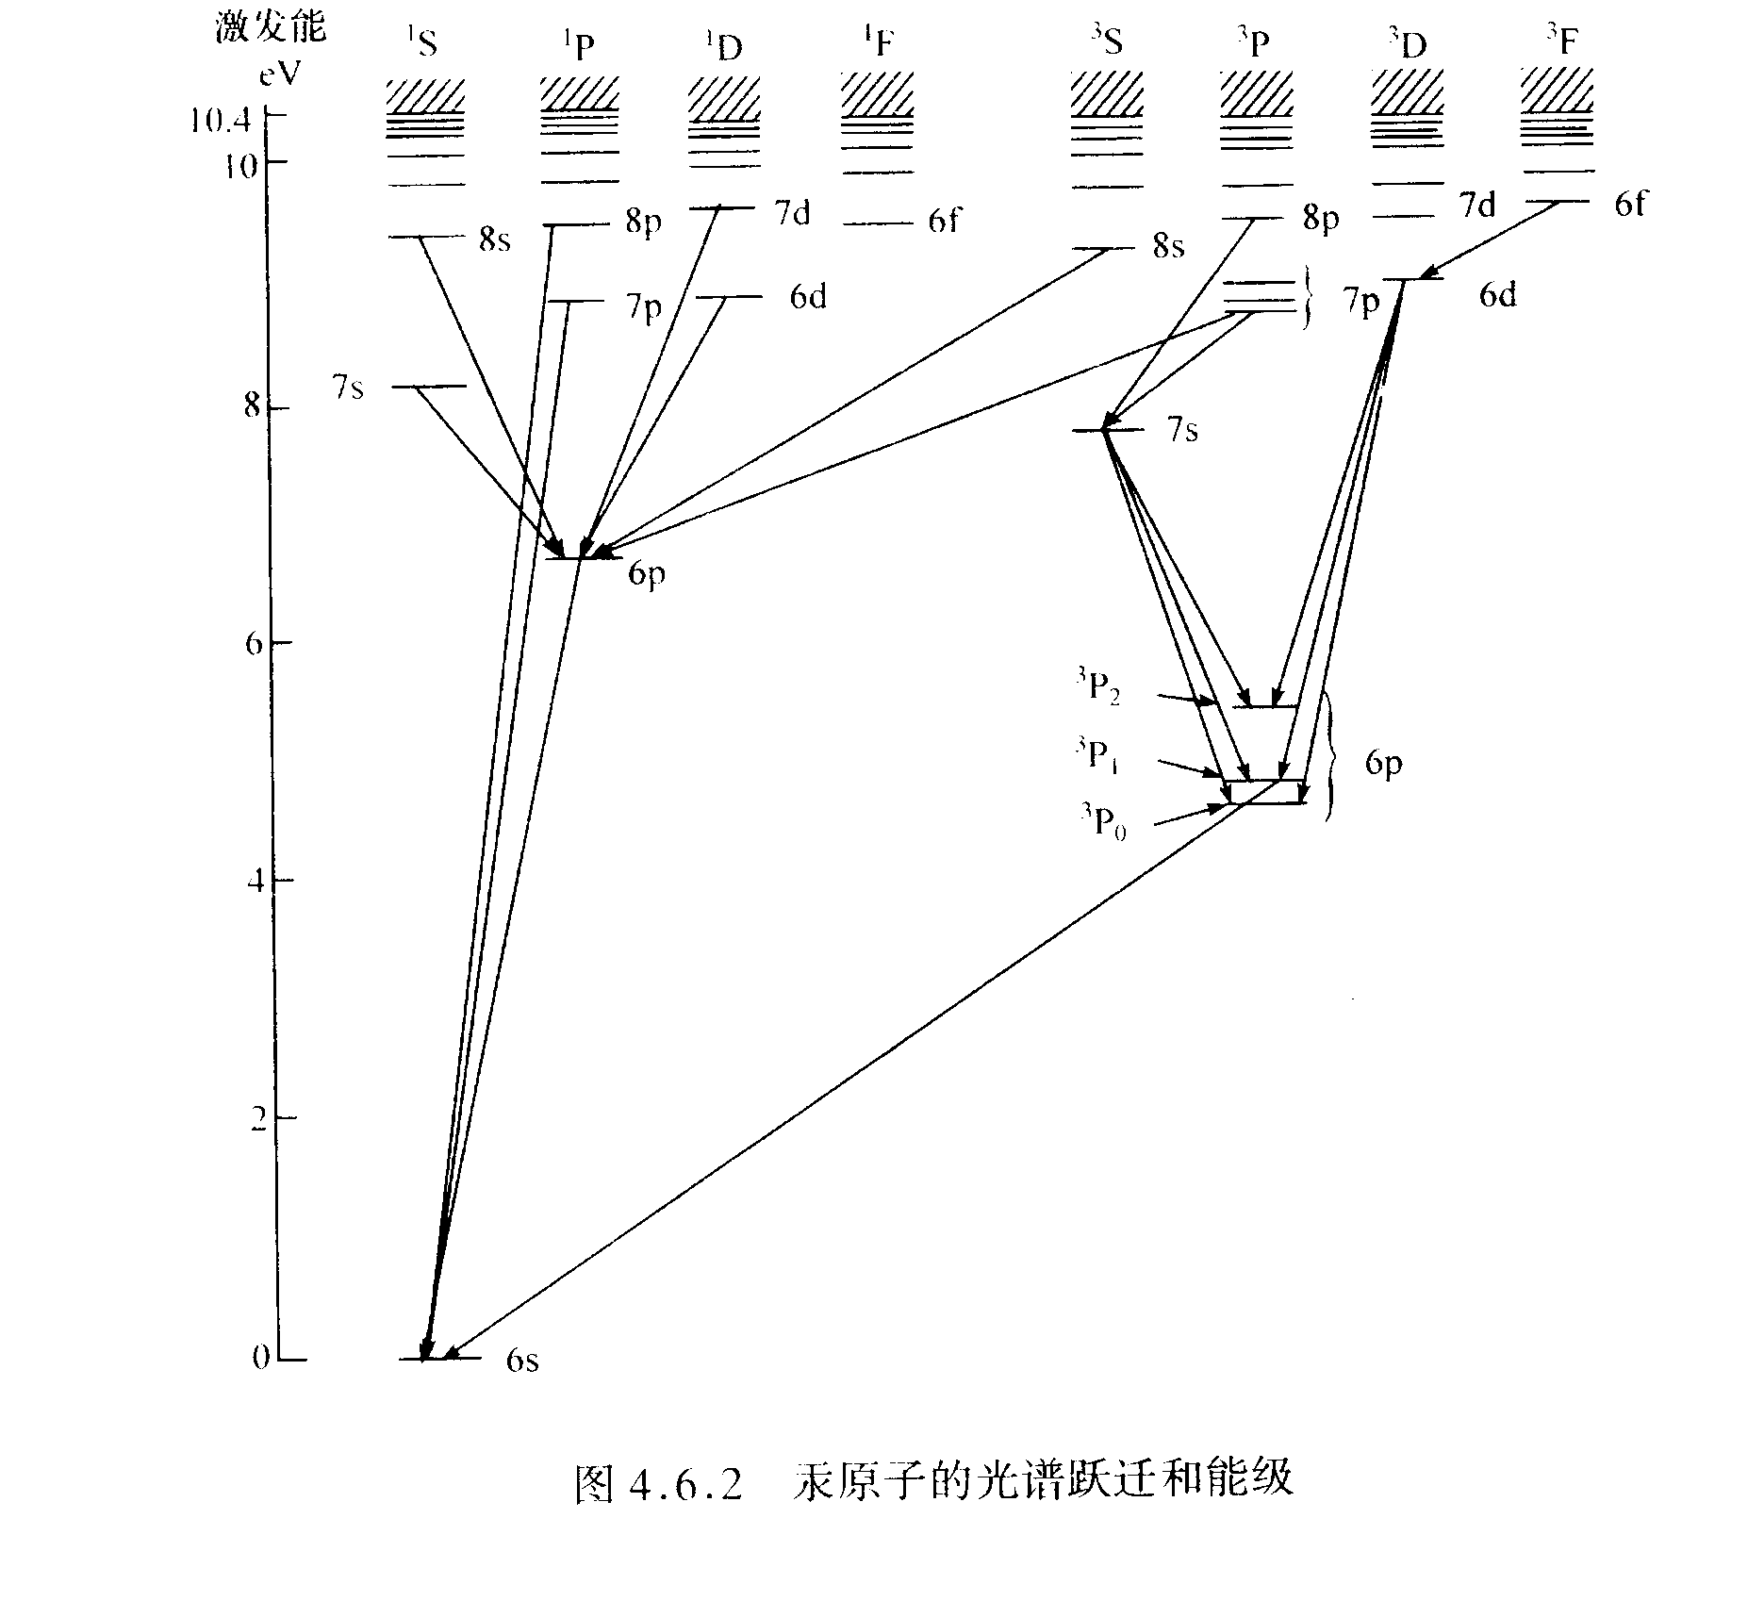

Slide 46
■两个价电子，两套光谱，两套能级（单层、三层）.
■三重态最低态是
而不是
■各电子的轨道-自旋相互作用比电子间的剩余库仑相互作用要弱得多,所以LS耦合是很好的近似.
■单态S=0,能级单层; 三重态S=1, 能级三
层,
单态与三重态之间无跃迁（大

Slide 47
Z原子不再有效）.例如汞
基态
最低的两个激发组态是
和
违反
跃迁产生光谱波长为253.65nm.
作业：p.168 4.12,13,14,15,17,18.

